Slide 1





빅데이터 기술동향 및 적용사례
유성준
sjyoo@sejong.ac.kr
빅데이터산학연구센터 센터장
세종대학교 컴퓨터공학과
http://www.abrc.or.kr

Slide 2
발표순서
Ⅰ
빅데이터 기술 동향
Ⅱ
ABRC 소개
Ⅲ
서버활용사례
Ⅳ
SW 개발 사례

Slide 3
I
빅데이터기술동향

Slide 4
I
빅데이터기술동향

Slide 5





빅데이터 개요
기존의 데이터 분석역량을 넘어서는 방대한 분량의 데이터
디지털 기기 및 센서 등의 보급화를 통해 실생활에서 규모를 가늠하기 힘든 수준의 많은 정보와 데이터 생성
데이터 규모의 방대함, 데이터의 종류와 속성 다양, 매우 빠른 주기로 생성
디지털기기와 센서를 이용한 사람 및 기계간의 정보를 주고받는 환경의 확산으로 점차 가속화
-IoT나 M2M 환경의 확산을 통한 막대한 정보 생성
-사용자가 직접 제작하는 동영상 및 SNS 등을 통한 데이터 증가
빅데이터 분석을 통해 새로운 가치 창출
-생성된 빅데이터를 필요한 목적에 맞게 가공하고 분석하여 새로운 결론을 얻고, 이를 통한 최적의 답안 제시
-빅데이터에서 얻을 수 있는 기존의 패턴 분석으로 향후에 일어날 현상이나 상태를 예측하고 대응

Slide 6


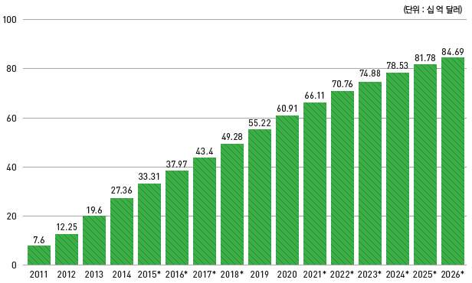
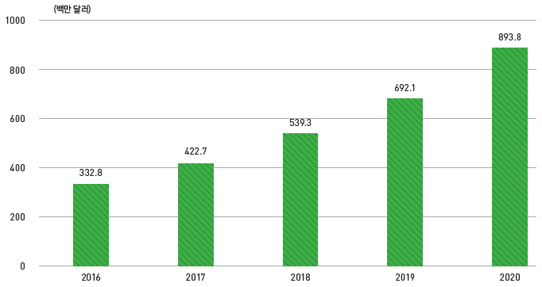
빅데이터 시장 동향
세계 시장
국내 시장
전 세계 빅데이터 인프라 시장은 2019년까지 486억 달러 규모(연평균 성장률 23.1%)에 이를 것으로 전망
빅데이터 분석 시장은 2019년까지 1,879억 달러 규모(연평균 성장률 50%)로 성장할 것으로 전망
도입 초기 수준이나 기업 전반에서 실질적인 인프라를 구현하려는 단계로 접어듬
2020년까지 8억 9천만 달러(약 1조원) 규모까지 성장할 것으로 예측
빅데이터 관련 정부투자 또한 2013년 230억원에서 2015년 기준 698억원으로 세배이상 증가
자료출처: Statista, Forecast of Big Data Market Size, based on Reveneu, from 2011 to 2026, 2016 Wikibon, Big Data Market Forecast, 2011-2026, 2016. 재편집
자료출처: 한국과학기술정보연구원(KISTI), 자료 재편집

Slide 7
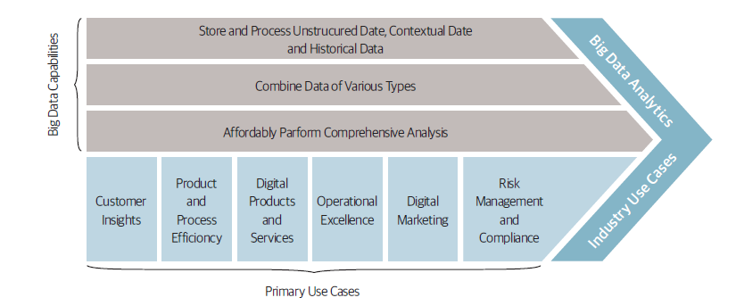

빅데이터 가치 모델
고객 관계관리
프로세스 효율
마케팅 극대화
위험(비용) 최소화
The Big Data Value Model
Garther, Selecting Impactful Big Data Use Cases, 2015
신규 가치창출
세계적인 컨설팅 회사인 가트너 그룹은 빅데이터의 가치모델을 ‘고객관리-프로세스효율-마케팅-비용-신규가치창출’ 등으로 구분하고 이들이 유기적으로 시너지를 창출하여 최종적으로 경영 효율화 및 매출 안정화에 기여한다고 분석함

Slide 8

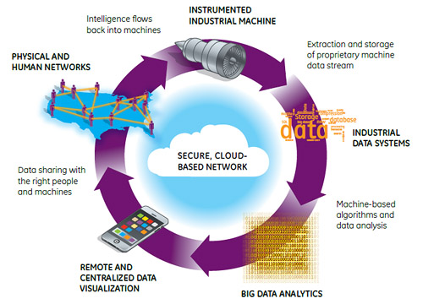
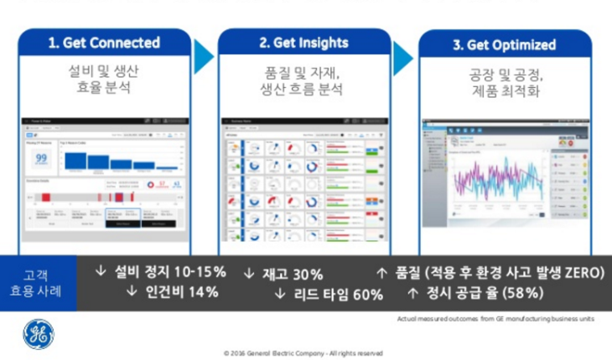
빅데이터 분석 활용 사례1 – 빅데이터를 통한 제조업 생산 효율화
GE의 산업 인터넷(Industrial Internet)
산업 인터넷을 캐치프레이즈로 데이터 분석의 힘을 통해 생산성 혁명의 원동력 확보
고객들에게 산업 생산성 향상으로 보다 더 스마트한 Factory를 구현할 수 있도록 자사의 IT 역량을 대폭 강화하기 위해 GE 소프트웨어 별도 설립
‘Predix’라는 빅데이터 분석 플랫폼 개발
“어젯밤 잠들 때는 산업재 기업이었지만, 오늘 아침 일어나면 소프트웨어 및 빅데이터 분석 기업이 되어 있을 것이다”
Jeff Immelt, GE Chairman & CEO

Slide 9

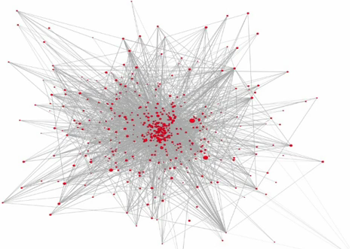
빅데이터 분석 활용 사례2 – 빅데이터 기반 금융 상품 제안
Bank of America
고객 상호작용 및 모든 채널을 이용해 고객을 이해하고, 체계적으로 정의된 고객 세그먼트를 대상으로 다양한 금융 상품 제안
비용절감
가입자 유치비용은 빅데이터 BI 도입 전에 비해 25% 절감
수익성증가
고객당 수익성도 12%에서 18%로 증가
효율성증가
고객과의 상호작용 신경망분석
대출계좌 신용평가점수 산출시간을 3시간에서
단 10분으로 단축

Slide 10
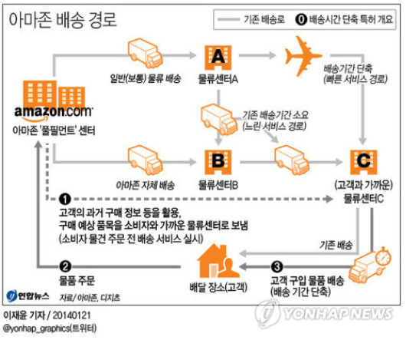
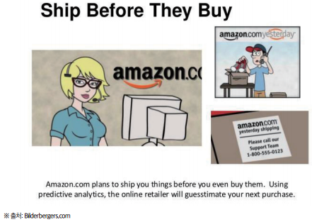
빅데이터 분석 활용 사례3 – 예측 배송 서비스
Amazon
미국의 온라인 쇼핑 업체인 아마존닷컴은 배달 시간 단축을 위해 소비자가 물건을 주문하기 전에 배송하는 ‘예측 배송 서비스’를 진행 중
고객이 구매할지 여부가 불확실한 상황에서 고객 주소지 근처의 물류창고로 배송을 시작하는 것으로, 기존 주문과 검색 내역, 위시 리스트와 쇼핑 카트에 담아놓은 상품, 반품내역, 마우스 커서가 머무른 시간 등을 활용

Slide 11
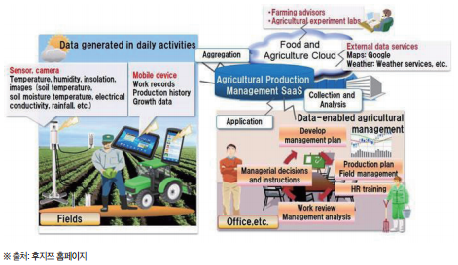
빅데이터 분석 활용 사례4 – 농업용 빅데이터 분석 솔루션
Fujitsu
농지작업 실적과 작물 이미지 등 데이터를 분석해 수확량 증가와 품질을 향상시키는 클라우드 기반의 농업용 빅데이터 분석 솔루션을 2012년부터 제공하고 있음
기후와 토양환경 등에 대해 센서로부터 수집되는 데이터와 과거 수확실적 등을 비롯한 빅데이터를 분석하여 최적의 파종, 농약 살포, 수확 시점을 제공하는 솔루션

Slide 12
II
ABRC 소개

Slide 13

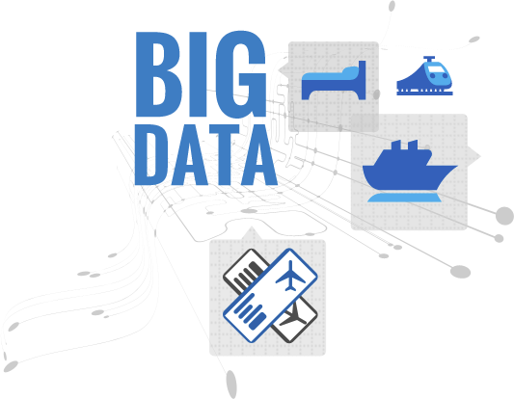
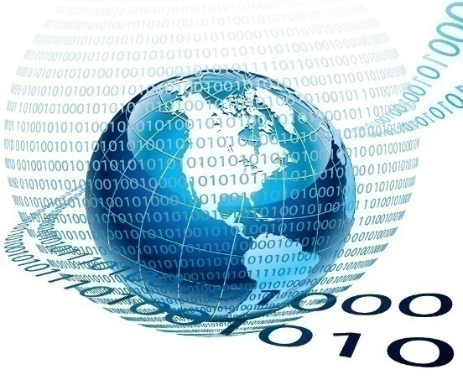


센터 목표
국제적 경쟁력 있는 빅데이터 기업 육성
국내 기업의 빅데이터 인프라 지원체계 구축
기업부설 데이터센터
기업부설 빅데이터연구소
기업에서 요구하는 사양의 하드웨어/소프트웨어 구축
빅데이터 개발용 서버 지원
빅데이터 시스템 테스트 서비스 제공
빅데이터 시제품 개발 지원
빅데이터 기술 지도
빅데이터 사업 수주 및 투자유치 지원
교육 및 시범 서비스 개발

Slide 14






추진체계
예산지원
과제추진방법 지도
대상업체
발굴
홍보
서비스 요청
(서버활용,기술지도, 시제품개발, MOU 등)
국내 기업
서비스 제공
(서버활용,기술지도, 시제품개발, MOU 등)
ABRC 홈페이지
블로그/Facebook 등 홍보
관련기업에서의
기여
지원실적 홍보
MOU 등의
홍보 및
정보수집
매스컴 홍보
교육

Slide 15

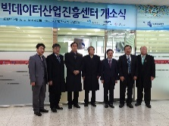
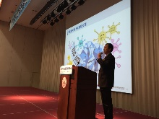
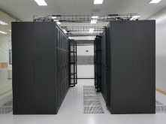


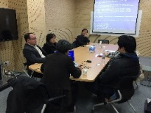
연혁
빅데이터산업진흥
센터 설립
빅데이터산업진흥센터 개소식
빅데이터 서버 임대
장비 대여 업체
30 개 248건지원
가동률: 89.5%
2014년
유성준 센터장
Http://abrc.or.kr
빅데이터 기술 컨설팅
빅데이터산학연구센터
명칭 변경
인프라활용기업지원
135개업체 610건

Slide 16
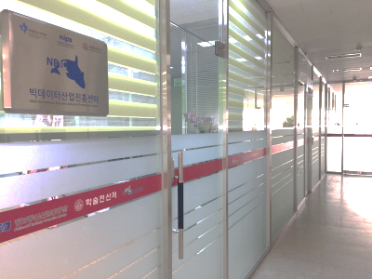
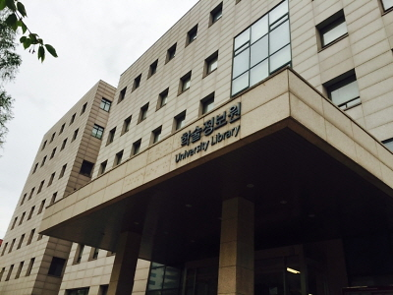


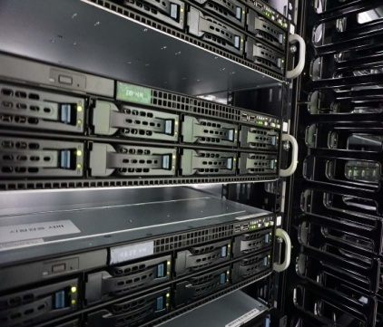
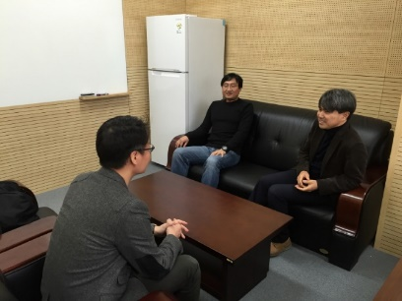
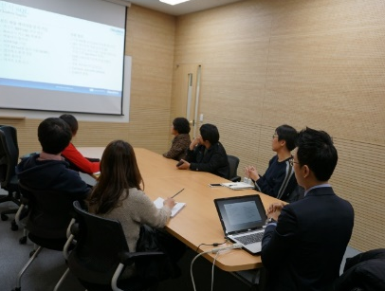
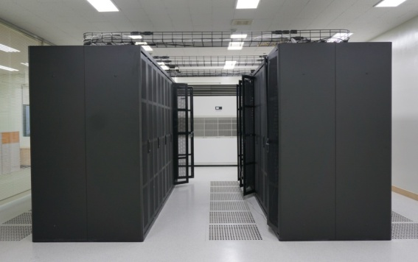
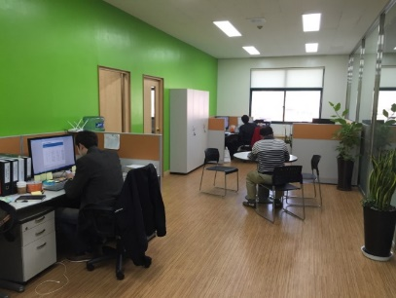
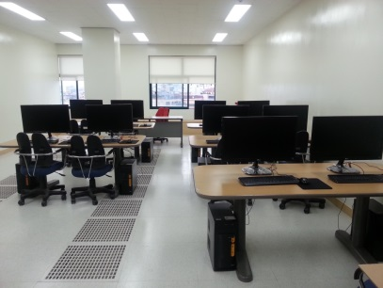
센터 인프라 현황
빅데이터산학연구센터 구축
소재지: 세종대학교 학술정보원 7층
면적: 360m²
서버 구축
소회의실
회의실
사무실
Open Lab 및 교육장
구 분 | 1차년도 | 2차년도 | 3차년도 | 합계
기업 지원용 서버 | 25대 | 41대 | 14대 | 80대
교육용 서버 | 10대 | - | - | 10대

Slide 17
서버구축 현황
시설 및 장비명 | 규격 | 수량 | 용도 | 구축년도
SSD서버 | Intel Xeon E5-2680 v4, 2.4GHz(14core)×2CPU, Memory: 256GB, HDD: 2TB×8개, SSD: 1TB×10개 | 4대 | 기업지원 | 2017년 2월
GPU서버(Type1) | Intel Xeon E5-1680 v4, 3.4GHz(8core)×1CPU, Memory: 64GB, HDD: 2TB×2대, SSD: 256GB, NVIDIA GTX Titan X, NVIDIA GTX 1080 | 4대 | 기업지원 | 2017년 2월
GPU서버(Type2) | Intel Xeon E5-2630 v4, 2.2GHz(10core)×2CPU, Memory: 64GB, SSD: 256GB, NVIDIA GTX Titan X, NVIDIA GTX 1080, Supporting up to 20GPUs | 1대 | 기업지원 | 2017년 2월
데이터서버(Type6) | Intel Xeon E5-2609 v4, 1.7GHz(8core)×2CPU, Memory: 64GB, HDD: 2TB×4대 | 5대 | 기업지원 | 2017년 2월
데이터서버(Type4) | Intel Xeon E5-2697 v3, 2.6GHz(14core)×2CPU, Memory: 768GB, HDD: 4TB×16개 | 1대 | 기업지원 | 2016년 2월
데이터서버(Type5) | Intel Xeon E5-2680 v3, 2.5.GHz(12core)×2CPU, Memory: 256GB, HDD: 2TB×16개 | 3대 | 기업지원 | 2016년 2월
테스트서버 | Intel Xeon E5-2620 v3, 2.4GHz(6core)×1CPU, Memory: 8GB, HDD: 1TB | 2대 | 기업지원 | 2016년 2월
데이터서버(Type2) | Intel Xeon E5-2630 v3, 2.4GHz(8core)×2CPU, Memory: 128GB, HDD: 1TB×8개 | 10대 | 기업지원 | 2016년 1월
데이터서버(Type3) | Intel Xeon E5-2630 v3, 2.4GHz(8core)×2CPU, Memory: 64GB, HDD: 1TB×4개 | 25대 | 기업지원 | 2016년 1월
교육용서버 | Intel Xeon 4 Core E3-1220v3 3.1GHz×1CPU, Memory: 8GB, HDD: 1TB | 10대 | 교육 | 2015년 4월
벤치마킹테스트서버1 | Intel Xeon E5-2640 v3, 2.6GHz(8Core)×2CPU, Memory: 128GB, HDD: 1TB×4개 | 2대 | 기업지원 | 2015년 4월
벤치마킹테스트서버2 | Intel Xeon E5-2609 v3, 1.9GHz(6Core)×2CPU, Memory: 64GB, HDD: 1TB×4개 | 1대 | 기업지원 | 2015년 4월
벤치마킹테스트서버3 | Intel Xeon E5-2609 v2, 2.5GHz(4Core)×2CPU, Memory: 64GB, HDD: 1TB×4개 | 1대 | 기업지원 | 2015년 4월
빅데이터분석용 저가형 서버 | Intel Xeon E5-2609 v2, 2.5GHz(4Core)×2CPU, Memory: 64GB, HDD: HDD: 1TB×4개 | 8대 | 기업지원 | 2015년 4월

Slide 18
서버구축 현황
시설 및 장비명 | 규격 | 수량 | 용도 | 구축년도
웹서버 | Intel Xeon E5-2650 v2, 2.6GHz(8core)×1CPU, Memory: 8GB, HDD: 3TB×2개 | 1대 | 홍보 | 2014년 12월
수집서버 | Intel Xeon E5-2650 v2, 2.6GHz(8core)×1CPU, Memory: 32GB, HDD: 3TB×8개 | 1대 | 기업지원 | 2014년 12월
네임서버 | Intel Xeon E5-2650 v2, 2.6GHz(8core)×2CPU, Memory: 128GB, HDD: 3TB×8개 | 2대 | 기업지원 | 2014년 12월
데이터서버(Type1) | Intel Xeon E5-2650 v2, 2.6GHz(8core)×2CPU, Memory: 128GB, HDD: 3TB×8개 | 6대 | 기업지원 | 2014년 12월
관리서버 | Intel Xeon E5-2650 v2, 2.6GHz(8core)×1CPU, Memory: 32GB, HDD: 3TB×12개 | 1대 | 운영 | 2014년 12월
DB서버 | Intel Xeon E5-2650 v2, 2.6GHz(8core)×2CPU, Memory: 128GB, HDD: 3TB×8개 | 1대 | 운영 | 2014년 12월
시험검증서버 | Intel Xeon E5-2650 v2, 2.6GHz(8core)×2CPU, Memory: 128GB, HDD: 3TB×8개 | 1대 | 기업지원 | 2014년 12월
총계 | 기업 지원용 서버 | 80대
 | 교육용 서버 | 10대

Slide 19




대용량 데이터 장비 및 서비스 개발 지원 인프라 대여 현황
기업의 개발 제품에 대한 시험 환경 제공 및 상용화를 위한 장비 대여 서비스 제공
안정화
성장•확대
지원
4차년도
인프라구축
3차
년도
지원서버수: 85대
지원기업수: 25개
장비가동률: 90%
2차년도
1차년도
지원서버수: 80대
지원기업수: 19개
장비가동률: 88.0%
지원서버수: 66대
지원기업수: 18개
장비가동률: 90.5%
지원서버수: 14대
지원기업수: 2개
장비가동률: 82.8%

Slide 20
III
빅데이터 서버 활용 사례

Slide 21

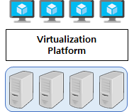







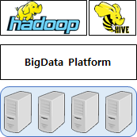
서버 활용 형태-국내 IDC 센터 vs. AWS vs. ABRC
Internet
Internet
Internet
Consultant & Analytics &Technical Engineer
Server Group A
BigData Services of Customer needs
Cluster A
Server Group B
Virtualization Platform
Amazon BigData Platform
BigData Platform of Customer needs
Server Group C
Cluster A
Cluster B
Cluster B
Cluster C
서버지원형태 | 서버지원형태 세부분류 | 국내 IDC 센터 | 아마존 웹 서비스 (AWS) | ABRC
기업 맞춤형 빅데이터 플랫폼 구축 지원 | 고사양 서버 지원 | △ | △ | ○
 | 기업 맞춤형 빅데이터 플랫폼 구성 | ⅹ | ⅹ | ○
 | 빅데이터 플랫폼 전문인력 지원 | ⅹ | △ | ○
 | 물리적 서버 지원 | ○ | ⅹ | ○
클라우드 형태의 빅데이터 테스트 환경 지원 |  | ⅹ | ○ | ○
빅데이터 퍼포먼스 서포팅 서비스 |  | ⅹ | ⅹ | ○

Slide 22


서버활용형태 1 – 맞춤형 빅데이터 플랫폼
기업 맞춤형 빅데이터 플랫폼 구축
기업 요청 사항
빅데이터 분석을 위해 고성능(Hyper-Threading 을 지원하는 32Core CPU, 128GB 메모리, RAID Cache 1GB, SAS급 8TB 이상) 서버를 요청하는 기업이 드물지 않음
맞춤형 성능과 환경을 위해 고사양 장비를 독점적으로 사용하길 원함
하둡, 스파크 등의 빅데이터 플랫폼 구축에 대한 지원 요청
BigData Service of Customer needs
기업 진행하려는 서비스 및 프로그램 개발 지원
BigData Platform of Customer needs
기업이 요구하는 하둡, 스파크 등의 환경 구축 지원
데이터에 최적화된 H/W 설정 및 OS 설치
지원 사항
맞춤형 서버 구입 및 구성
기업에서 원하는 사양(CPU, RAM, SSD, GPU 등)의 서버를 구매단계부터 요구사항을 수렴하여 서버 구매
맞춤형 빅데이터 플랫폼 구축
처리하고자 하는 데이터의 크기와 형태, 알고리즘을 분석
하둡, 스파크, 빅데이터 분석용 소프트웨어 등을 기업에서 원하는 형태로 구성
Consultant & Analytics & Technical Engineer

Slide 23





서버활용형태 1 – 맞춤형 빅데이터 플랫폼
기업 맞춤형 빅데이터 플랫폼 구축 지원 사례 – A 기업
Crawler Daemons
…
Master Node
Slave
Nodes
Collection
Nodes
서버 15대 임대
Cloudera를 이용한 빅데이터 플랫폼 구성
웹 크롤링을 이용한 데이터 수집, Hadoop & Spark 등의 빅데이터 처리 플랫폼을 이용하여 데이터 분석

Slide 24
서버활용형태 2 – 클라우드 형태의 빅데이터 테스트 환경
클라우드 빅데이터 테스트 환경 구축
기업 요청 사항
빅데이터 서비스 도입 전 검증과 테스트를 위한 반복적인 환경 재구성 요청
BigData Platform
Enterprise A
Enterprise B
Enterprise C
지원 사항
가상화 자원을 이용하여 클라우드 서비스 지원
환경 재구성 작업이 필요할 때 템플릿 형식의 이미지 백업을 통해 이전 단계의 환경을 빠른 시간 안에 재구축 지원
빅데이터 퍼포먼스 서포팅 서비스와 연동하여 일시적으로 빠른 데이터 처리 지원
빅데이터 플랫폼 구성 변화에 대한 유연성과 빠른 대응성이 필요한 기업에게 적합
Virtual Machine
KVM Hypervisor
Cloud Platform
ABRC Server

Slide 25

서버활용형태 2 – 클라우드 형태의 빅데이터 테스트 환경
클라우드 빅데이터 테스트 환경 지원 사례 – B 기업
Virtual
Machine
Group
Virtualization
Virtual
Machine
클라우드 솔루션
Cluster Group
서버 6대 임대
기업의 클라우드 솔루션을 이용하여 가상화 환경 구축
가상머신을 이용한 빅데이터 교육 플랫폼 구축
교육 진도에 맞춰 개인별 가상머신과 빅데이터 플랫폼을 생성하고 삭제할 수 있음

Slide 26
장비 인프라 지원 서비스
빅데이터 퍼포먼스 서포팅 서비스
Performance Upgrade
기업 요청 사항
클라우드 빅데이터 테스트 환경을 이용하는 기업에서 고성능의 빅데이터 처리환경을 필요로 함
Enterprise A (Low Performance)
Enterprise B (High Performance)
지원 사항
하둡 기반 빅데이터 플랫폼 임시 구축(교육용 서버+미가동 서버)
서버를 핫스왑 형태로 플랫폼에 추가 또는 제거하여 Scale-out 방식의 병렬형 서버 연동
일시적으로 고성능의 빅데이터 처리 테스트가 필요한 기업에게 지원
Virtualization Platform
ABRC BigData Platform
+
-
교육용 + 미사용 서버 구성
클라우드 빅데이터 테스트 환경 구성 서비스

Slide 27
IV
빅데이터 S/W 개발 사례

Slide 28
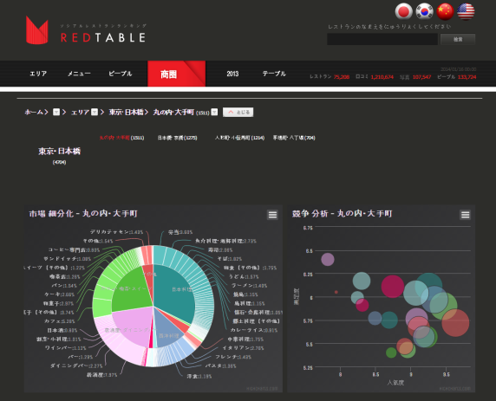
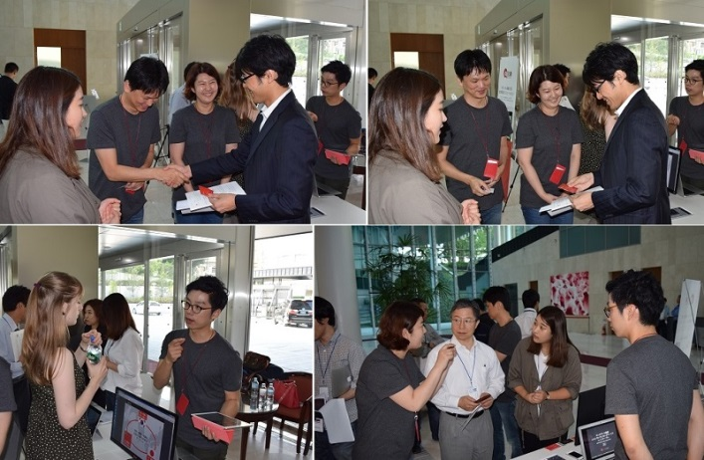
텍스트 데이터 분석 지원 - R사
레스토랑 리뷰 데이터 수집 및 분석 기술 지원
한중일 온라인 레스토랑 리뷰 데이터 수집
래퍼 기반 리뷰 수집기를 이용한 데이터 수집
텍스트 데이터 Feature로 사용
머신러닝(Naïve bayes)을 이용한 리뷰어의 감성 분석
통계기법을 이용한 레스토랑 랭킹 계산
지난 9월 30일 일본 동경 주일대사관에서 개최한 해외 데모데이
데모데이 참가기업으로 선정
일본 투자자들을 대상으로 기업설명회(IR)를 펼쳐 현지에서 통신사와 카드사로부터 좋은 반응을 이끌어 냈음

Slide 29
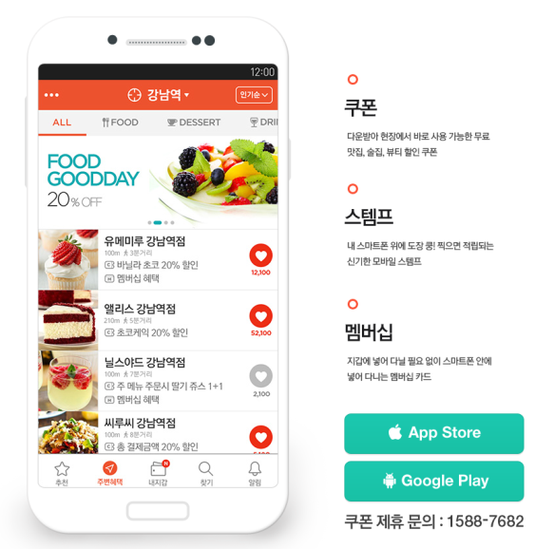
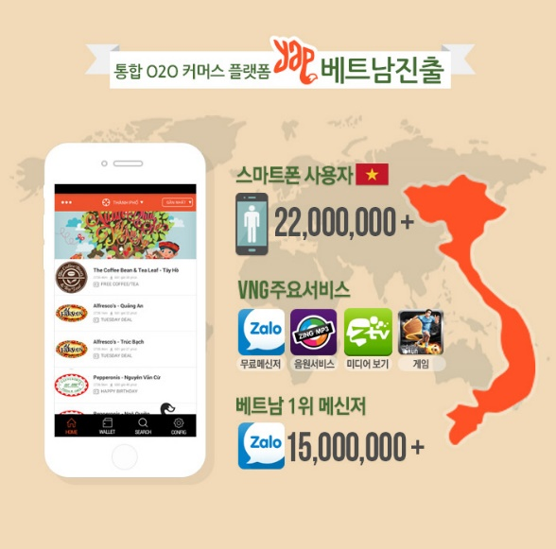
로그데이터 분석 지원 – I사
통합 O2O 커머스 플랫폼 로그 데이터 수집 및 분석 기술 지원
데이터 분석을 통한 이탈을 최소화하는 모델 개발
결제 서비스뿐 아니라 쿠폰, 멤버십 혜택 등을 제공하는 모바일 지갑 app
300만 가입자
데이터 분석을 통한 쿠폰 사용 극대화를 위한 방법 도출
쿠폰 발급과 사용 로그 데이터 수집
Decision Tree(CHAID) 분류 기법을 이용해 분석

Slide 30
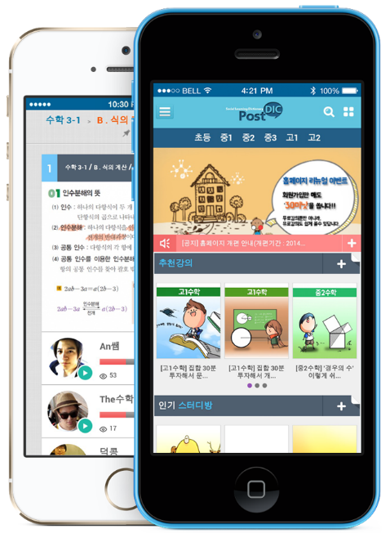
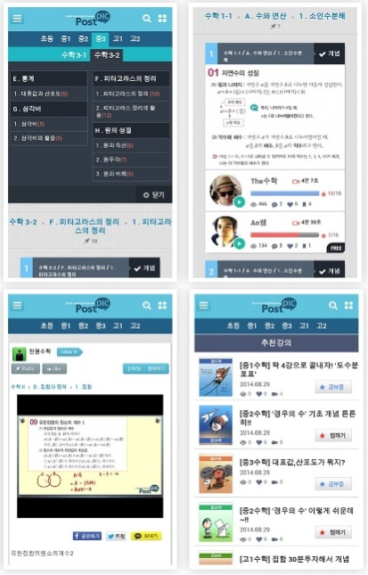
로그데이터 분석 지원 – F사
교육 서비스 앱 로그 데이터 분석
온라인 교육 서비스를 위한 빅데이터 수집, 정제, 가공 기술 컨설팅
사용자의 교육 컨텐츠 이용 로그 데이터 수집
통계 분석을 통해 사용자 패턴을 도출하고 이를 이용해 마케팅에 활용함
이러닝 코엑스 국제박람회 우수기업 콘테스트에서 교육부 장관상 수상 (2014년)

Slide 31
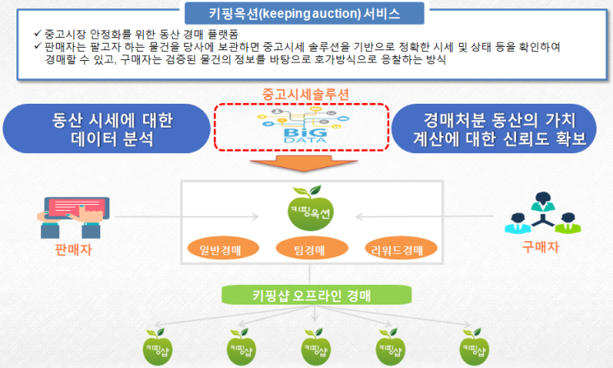
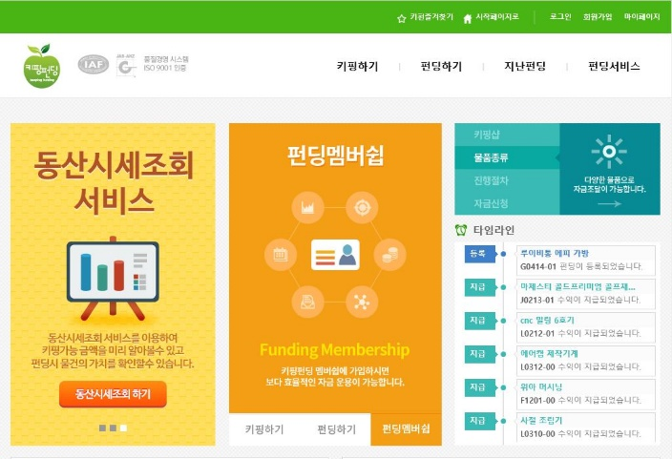
데이터 수집 및 추출 지원 – H사
키핑펀딩을 위한 동산 시세 정보 수집 및 데이터 추출 (Java, Web)
동산 시세 조회 서비스 개발을 위한 기술 지원
래퍼 기반 웹 크롤러를 이용해 온라인 중고상품 데이터 수집
상품 매칭을 위한 Rule 생성 도구 제작 지원
중고상품 데이터 수집을 통해 적절한 대출 금액 을 산정해 서비스에 활용
2015 대한민국 TOP 브랜드 대상 수상(파이낸셜신문-금융)
2014 고객이 신뢰하는 브랜드” 대상 수상(한경비지니스-대상)

Slide 32
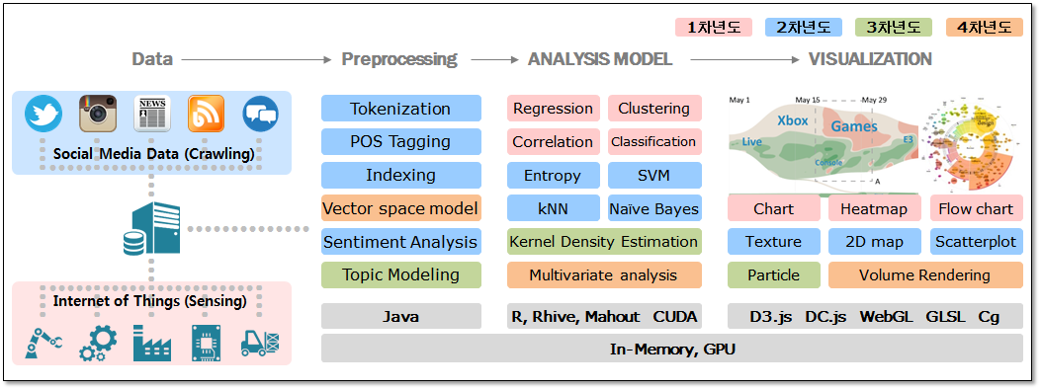
시각화 분석 지원 – A사
스트림 데이터 고속 시각화 및 시각화 기반 분석 기술 개발 지원
정형 데이터의 GPU시각화 가속 기술 개발
Server-Client GPU 시각화 가속 기술 개발
정형 데이터의 GPU 기반 데이터 처리 가속 기술 개발
정형 데이터를 활용한 분산 환경 인메모리 기반 시각화 가속 기술 개발
Web-based data GPU 시각화 가속 기술 응용
효율적인 스트림 데이터 분석을 위한 시각화 기법, 분석 기법 고도화

Slide 33
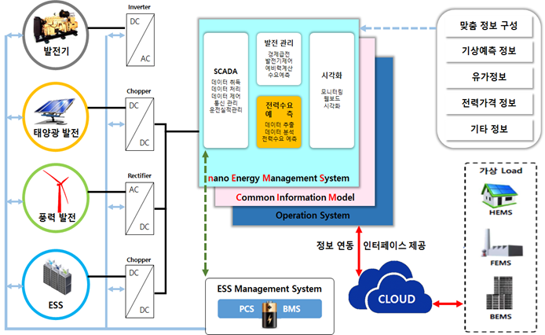
수요예측 및 데이터 마이닝 – F사
스마트 그리드 데이터 분석 및 전력 수요 예측 모델 개발 지원
데이터 수집 / 추출 / 분석 시스템 개발
IoT 전력사용측정센서 데이터와 온라인 기상정보 수집
머신러닝 기반 전력수요 예측 모델 생성
수요예측 결과를 전력관리 서비스에 활용

Slide 34
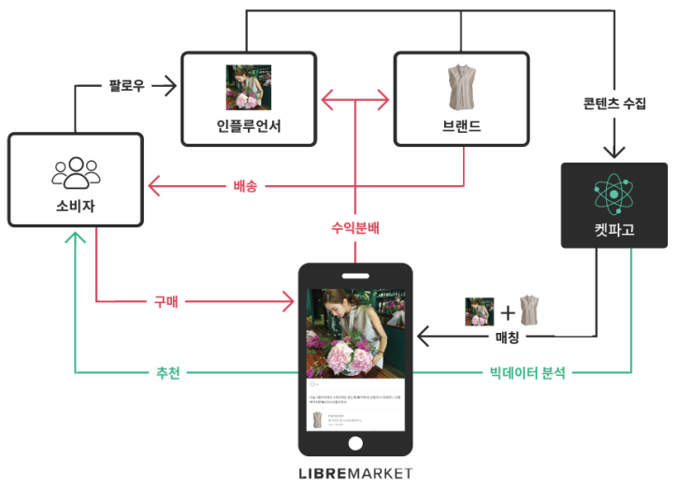
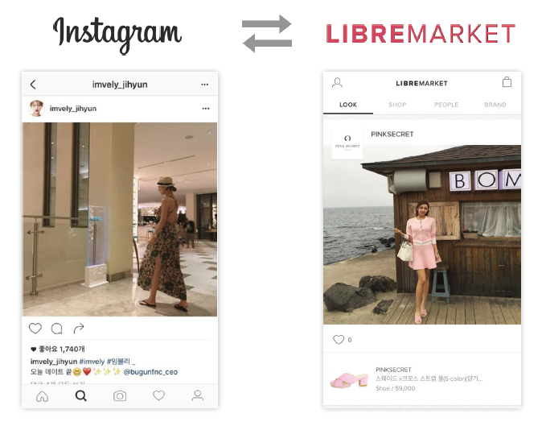
고객 분석 기반 패션상품 추천 – S사
소비자 개인 취향에 맞는 상품 추천 기술 지원
인공신경망을 통해 이미지의 특징을 비교하여 SNS 사진과 쇼핑몰 상품을 연결
빅데이터를 분석해 소비자의 개인취향에 맞는 상품 자동 추천
사용자 앱 이용 로그 수집
Collaborative Filtering과 Content-based 추천기법 활용
LIBRE MARKET : 브랜드-인플루언서-소비자를 연결해주는 인공지능 APP
7억 투자 유치

Slide 35
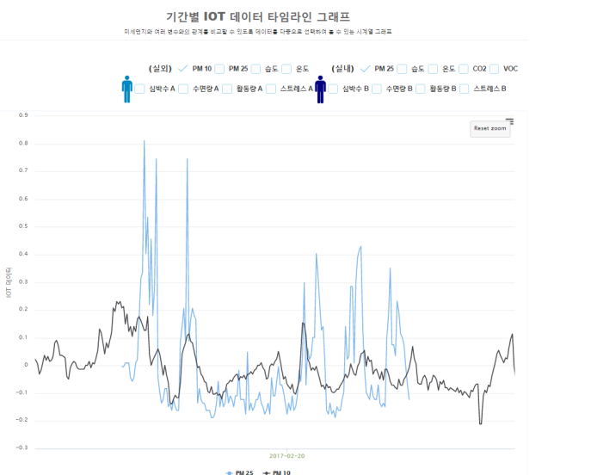
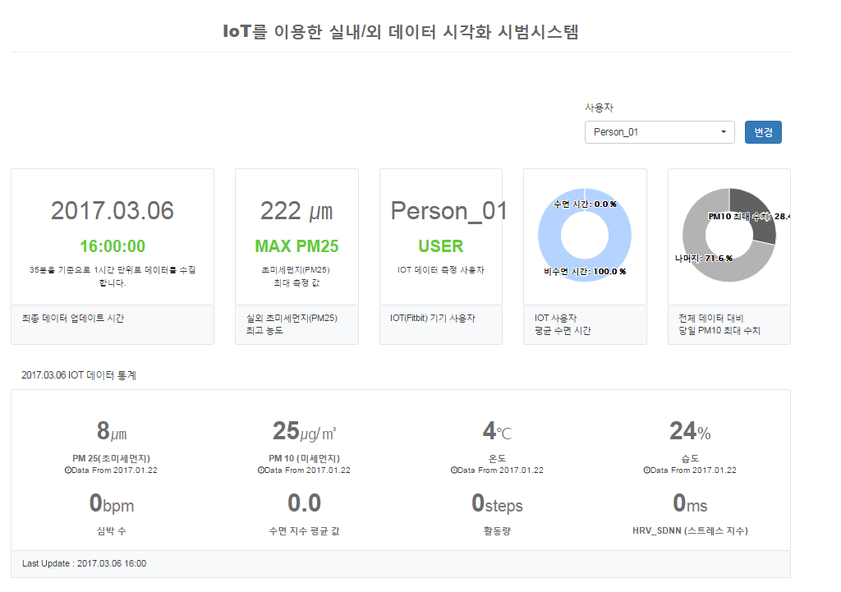
미세먼지 요인 데이터 분석 – A사
IoT를 이용한 실내외 공기질 분석
생활환경 변화와 공기청정기 구매 패턴의 상관관계 연구 및 예측 모델 개발
미세먼지 데이터, 기상 데이터, 마케팅 데이터, 네이버 트렌드, 건강보험심사평가원 데이터 수집
통계분석과 머신러닝 예측 알고리즘을 이용해 IoT를 이용한 실내외 공기질 분석
IoT를 이용한 실내외 데이터 분석 시범시스템 개발
분석 결과를 2017년 A사 공기청정기 판매 마케팅에 활용

Slide 36

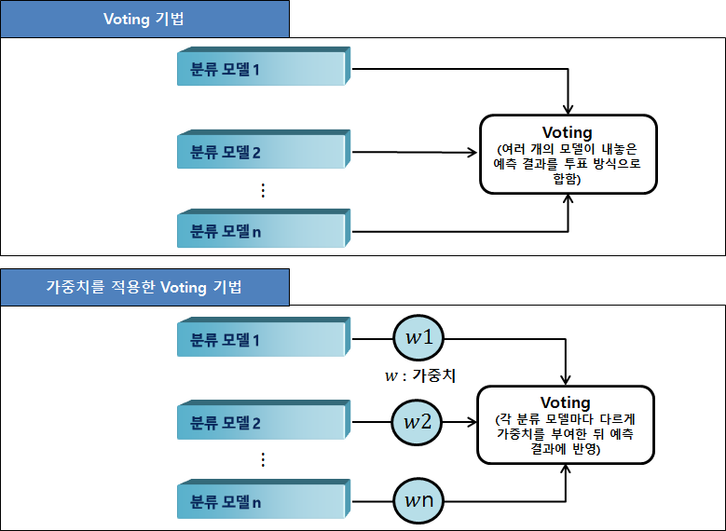
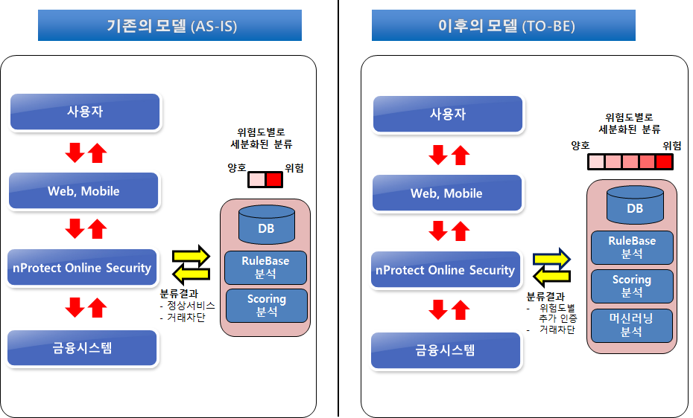
빅데이터 분석을 통한 FDS의 고도화
nProtect의 Fraud Detection 서비스 고도화
기존에는 Rule 기반 Froud Detection 기법 사용
현재의 서비스는 오탐률이 너무 높아 오탐률을 낮추면서도 탐지 성능을 낮추지 않는 방안 고민
온라인 금융 거래 데이터 수집
머신러닝 분류 기법과 이상탐지 기법을 이용한 이상 거래 탐지 및 위험도 세분화 기술 지원
FDS의 사고 오인식률을 개선하여 사용자(기업)의 편의성을 개선함

Slide 37
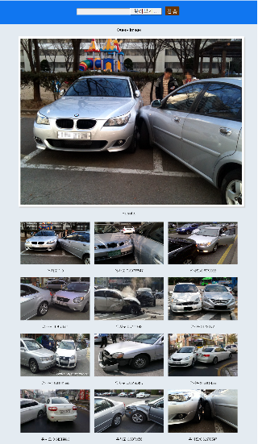
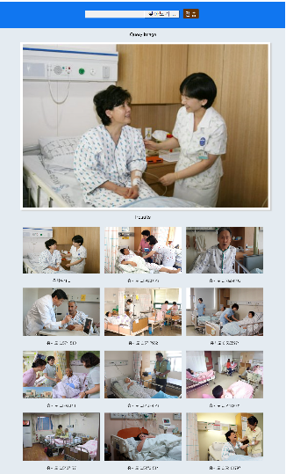
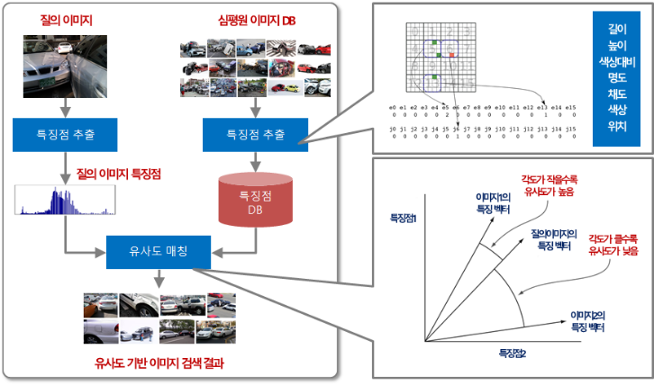
자동차 보험 과다 청구 징후 탐지 - W사
보험사 데이터 분석 지원
보험사의 보험 청구 데이터 활용
클러스터링을 통한 사용자 프로파일링
자동차 보험 과다 청구 분류(과다 청구/ 정상)
유사도 기반 이미지 검색
보험사에서 송부한 이미지 데이터를 대상으로 사고 이미지와 사고 외 이미지를 유사도 기반으로 분류하고 분류되는 이미지 간의 유사도를 수치화 하여 유사 정확도의 평가가 가능함
도입검토중

Slide 38
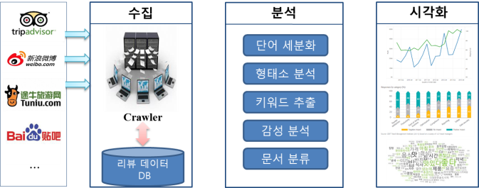
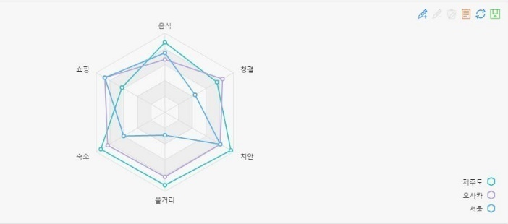
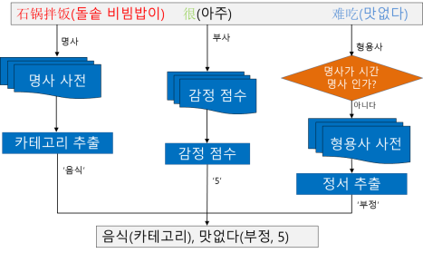
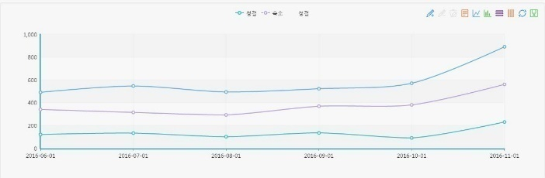
해외관광 리뷰 텍스트 마이닝 – F사
해외관광객 리뷰 데이터 수집 및 분석 시스템
5개 중국 사이트의 제주여행 리뷰 20,000건 수집
Word2Vec을 이용한 분석
머신러닝을 이용한 감성 분류
D3를 이용한 시각화 컨설팅
중국인 관광객의 제주 여행 기록을 분석하여 인기 관광지 정보 도출 후 상품 기획 시 중국인 관광객의 제주관광 동향 참고 용도로 활용
현재 사업화 진행중

Slide 39
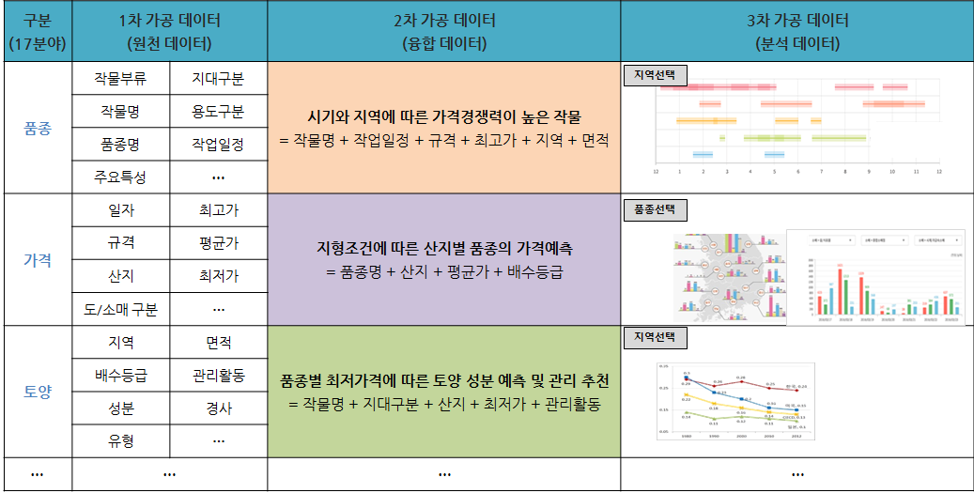
빅데이터 상품기획 – X사
농업용 빅데이터 상품화 기획 및 데이터 상품 적용분야 도출
데이터 상품에 포함된 개인 컨텍스트, 공공, 민간 빅데이터에 대해 2차, 3차로 가공된 데이터를 토픽에 따라 수집/분류/타겟하는 기능 및 1차 가공데이터를 거래 또는 구입할 수 있는 데이터베이스 제공기능
데이터팜 출시

Slide 40
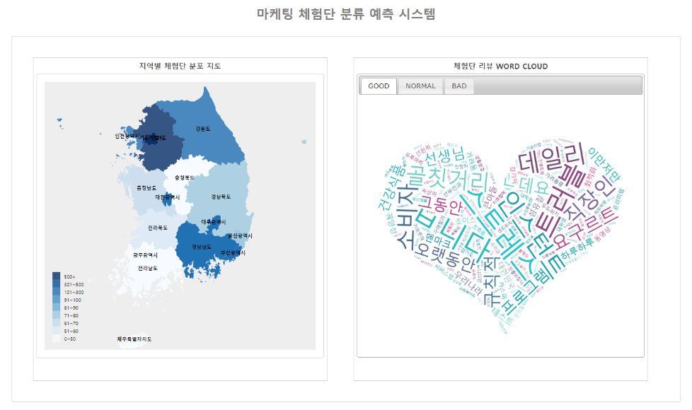


텍스트 데이터 분석 - U사
체험 마케팅 이벤트 데이터 분석
다양한 산업군에서 체험단을 통한 마케팅을 실행하고 있으며 이 방법은 고객의 브랜드 만족에 긍정적인 영향을 미치는 것으로 연구됨
이벤트 신청 데이터, 사연, 인구통계정보, 유입경로 등의 데이터 사용
적정 마케팅 대상 예측 분류 시스템을 통해 체험단 참여 신청을 한 고객들의 데이터를 분석하고 기계학습 알고리즘에 적용해 기업의 적정 체험단 마케팅 대상 선정(분류)에 기여
현재 도입 여부 검토 중

Slide 41
군전력 수리/정비 수요예측 기술 개발

Slide 42

분석결과 시각화

Slide 43

딥러닝 적용

Slide 44

강화학습 적용

Slide 45

감사합니다
Q & A
http://www.abrc.or.kr

Slide 46
1. Artificial Intelligence
As a branch of computer science, AI is an area of research aiming to reproduce the various cognitive capacities of human sentience, especially the ability to solve complex problems, in machines. Admittedly, that’s one broad definition of AI, which is a broad and fertile domain itself, open to other scientific and technological disciplines.
AI may refer to NPCs (non-player characters) in video games, image recognition systems, voice and speech recognition platforms, autonomous vehicles, predictive algorithms and other specialized computer programs.
All these forms of AI have one thing in common: they are based on pre-defined input, in other words, programmed beforehand to carry out a specific task. That leads us to the next level, machines that learn by themselves.
https://edgylabs.com/2017/06/24/know-the-difference-between-ai-machine-learning-deep-learning/

Slide 47
1. 인공 지능(구글 번역 예)
비교적 잘 번역했지만 군데군데 오류가 보입니다.
컴퓨터 과학의 한 분야인 인공 지능은 인간의 감각력의 다양한 인지 능력, 특히 복잡한 문제를 해결할 수 있는 능력을 기계에서 재현하는 것을 목표로 하는 연구 영역입니다. 물론 이것은 AI의 광범위한 정의입니다. AI는 광범위하고 비옥 한 영역이며 다른 과학 및 기술 분야에 개방되어 있습니다.
인공 지능은 비디오 게임, 이미지 인식 시스템, 음성 및 음성 인식 플랫폼, 자율 주행 차량, 예측 알고리즘 및 기타 특수 컴퓨터 프로그램의 NPC (비 선수 캐릭터)를 나타낼 수 있습니다.
이러한 모든 형태의 인공 지능은 한 가지 공통점이 있습니다. 즉, 미리 정의 된 입력을 기반으로 합니다. 즉, 특정 작업을 수행하기 위해 미리 프로그래밍 된 것입니다. 이는 우리 스스로를 배우는 다음 단계로 이끌고 있습니다.

Slide 48
2. Machine Learning
A subset of AI, Machine Learning focuses on learning abilities, or how to make machines learn on their own. Without the need to hand-code instructions, ML systems get access to large datasets, apply their knowledge, train and learn from mistakes to complete a specific task.
For example, IBM’s Deep Blue–which beat chess master Garry Kasparov in 1997–is not strictly a Machine Learning system because it wasn’t able to cross-reference past moves and matches.
However, the Google AlphaGo that beat world champion Lee Sedol at the game of Go is a machine learning platform that recalled hundreds of previous plays to inform its tactics.
ML systems sift through data, learn patterns and predict outcomes, that why Machine Learning tools are at the top of interests for data-driven businesses.

Slide 49
2. 기계학습(구글 번역 예)
비교적 잘 번역했지만 군데군데 오류가 보입니다.
AI의 하위 집합 인 기계 학습은 학습 능력에 초점을 맞추거나 기계를 스스로 학습하는 방법에 중점을 둡니다. 지침을 직접 코딩 할 필요없이 ML 시스템은 대규모 데이터 세트에 액세스하고, 지식을 적용하고, 실수에서 배워 특정 작업을 완료합니다.
예를 들어, 1997 년 체스 마스터 인 게리 카스파로프 (Garry Kasparov)를 이길 수 있었던 IBM의 딥 블루 (Deep Blue)는 과거의 움직임과 경기를 상호 참조 할 수 없었기 때문에 엄격하게 기계 학습 시스템이 아닙니다.
그러나 Go AlphaGo는 세계 챔피언 인 Lee Sedol을 Go의 게임에서 이기기 위해 수백 가지의 이전 연극을 상기시키는 전략을 알려주는 기계 학습 플랫폼입니다.
ML 시스템은 데이터를 탐색하고 패턴을 학습하며 결과를 예측하기 때문에 기계 학습 도구가 데이터 중심 비즈니스의 주요 관심사입니다.

Slide 50
3. Deep Learning
As a subfield of Machine Learning, and a sub-subset of AI, Deep Learning is automatic learning technology based on deep neural networks. When you know the difference between AI and terms that further define it, you are practicing the very concept applied to these systems.
A DL algorithm is made of layers of artificial nodes or “neurons”, forming sort of a virtual computer where each layer performs simple calculations that serve as input to the following layer. That translates to huge gains in time and efficiency of the whole system. Like with machine learning, these systems are also free of catastrophic forgetting, in that they are able to recall data from past computations and apply them to present solutions.
Expensive and requiring huge storage and processing resources to train, DL systems are being developed by major companies, such as Amazon, Facebook, Google, IBM, and Microsoft, and will almost certainly be given the power to make influential decisions in the near future.

Slide 51
3. 딥러닝(구글 번역 예)
비교적 잘 번역했지만 군데군데 오류가 보입니다.
딥 학습은 기계 학습의 하위 필드이자 AI의 하위 집합으로서 심 신경 네트워크를 기반으로하는 자동 학습 기술입니다. 인공 지능과 AI를 정의하는 용어의 차이점을 알게되면 이 시스템에 적용되는 개념을 실습합니다.
DL 알고리즘은 인공 노드 또는 "뉴런"의 레이어로 구성되며 각 레이어는 다음 계층에 대한 입력으로 사용되는 간단한 계산을 수행하는 가상 컴퓨터의 일종을 형성합니다. 이는 전체 시스템의 시간과 효율성면에서 엄청난 이득을 가져옵니다. 기계 학습과 마찬가지로 이 시스템은 과거의 계산에서 데이터를 불러와 현재의 솔루션에 적용 할 수 있다는 점에서 파국적 인 망각이 없습니다.
비싸고 거대한 저장 및 처리 리소스가 필요하기 때문에 DL 시스템은 Amazon, Facebook, Google, IBM 및 Microsoft와 같은 대기업에서 개발 중이며 가까운 장래에 영향력있는 의사 결정을 내릴 수있는 권한이 거의 부여됩니다.

